Slide 1
ZIELEŃ w Gminie Rokietnica realizacja w 2024r. oraz plan na 2025r.

Slide 2
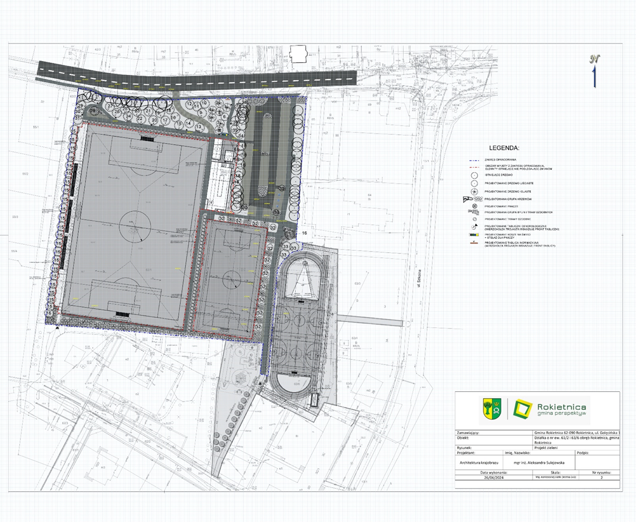
Co zrobiono w 2024
Obecnie trwa realizacja nasadzeń przy kompleksie boisk w Rokietnicy [dofinansowanie 246237,00zł + 61559,00zł wkład własny]

Slide 3
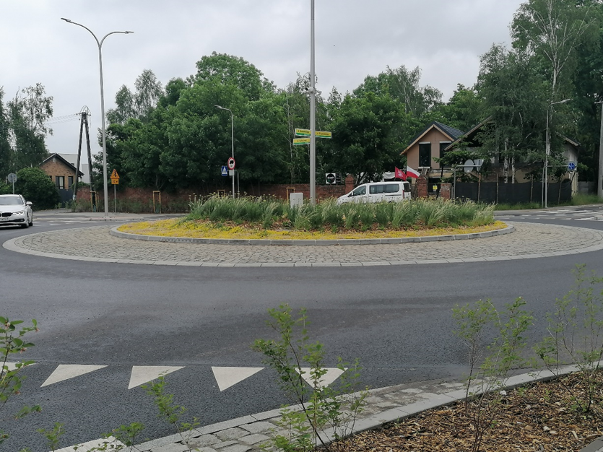
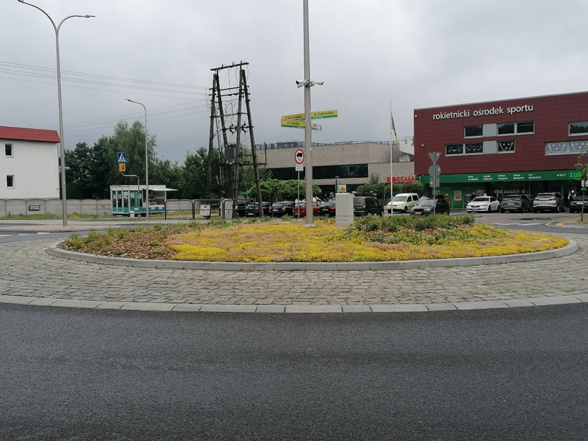
Co zrobiono w 2024
Zagospodarowano zielenią teren rond w Rokietnicy [111 436,00zł]

Slide 4
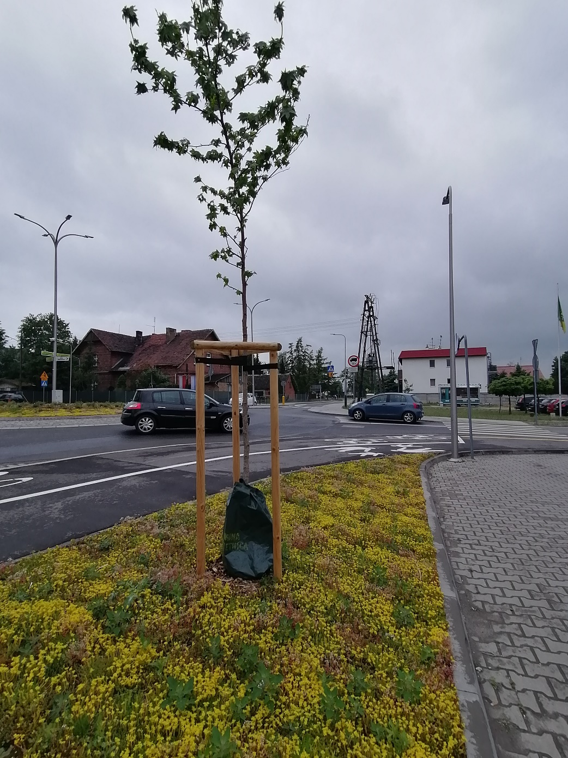

Slide 5
Bieżące utrzymanie zieleni w roku 2024
odtworzenie mis nawodnieniowych – teren całej gminy [15 660,00zł]
bieżące prace pielęgnacyjne -pielenie, przycinki, podlewanie, wycinki [17 3348,00zł]
sadzenie drzew miododajnych w Sobocie i Żydowie [dofinansowanie 18 000,00zł + 14 420,00zł wkład własny]
opinie dendrologiczne [13 591,00zł]
zakup materiałów - np. worki nawadniające, zrębka, paliki, tabliczki informacyjne, miara [26 281,00zł]
przygotowano projekty i złożono wniosek o dofinasowanie ZIT, następnie podpisano umowę i ogłoszono przetarg na inwentaryzację i „Jeżogród” (realizacja 2024/2025)
rozpatrzono 95 zgłoszeń zamiaru usunięcia zieleni, a także 21 wniosków o wydanie zezwolenia na usunięcie zieleni
realizacja dofinansowania dla mieszkańców na rośliny miododajne w ramach Programu Zazieleńmy Nasza Gminę [15 000,00zł]
ustanowiono pomnik przyrody w Kiekrzu – 1 drzewo: dąb „Dobromił”
planowane na sesję październikową uchwała w sprawie kolejnych 2 drzew pomnikowych (na polanie Rumpuciowej)

Slide 6
Planowane prace na rok 2025
- bieżące prace pielęgnacyjne terenów zielonych:
pielenie
przycinki krzewów/drzew
wycinki drzew niebezpiecznych
podlewanie
armatura drzew (poprawianie palików, mis nawodnieniowych, siatki przeciw zwierzynie i osłony przed podkaszaniem)
- uzupełnianie wypadów roślin
- prace pielęgnacyjne lasów
- dotacja dla mieszkańców na zakup roślin miododajnych
- opinie dendrologiczne
- zakup materiałów (tabliczki informacyjne np. „świadek przyrody” czy „pomnik przyrody”, siatki ochronne, spraye, paliki, itp.)
- planowane tworzenie kolejnych pomników przyrody

Slide 7
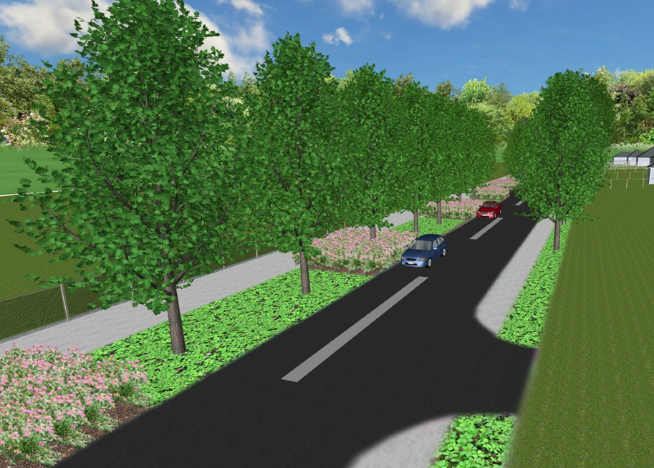
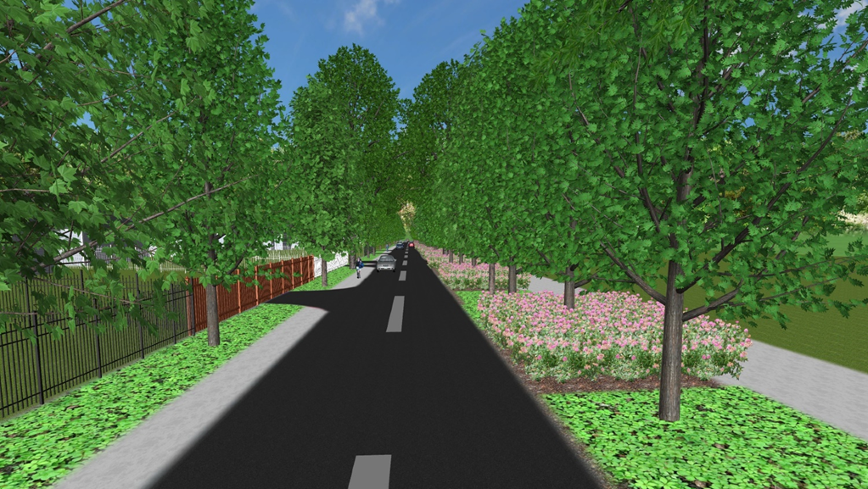
Planowane prace na rok 2025
nasadzenia na ul. Kierskiej w Kiekrzu

Slide 8
Planowane prace na rok 2025
dofinansowanie 2 641 559,90 zł
wkład własny 1 132 097,10 zł
INWESTYCJE ZIT 3 773 657,00zł
inwentaryzacja drzew + plan ochrony drzewostanu
nowe nasadzenia drzew 450 szt.
jesień 2024 – wiosna 2025
Jeżogród
jesień 2024 – wiosna 2025
Karamba
lato 2025 – jesień 2025
jesień 2025
Rumpuć
jesień 2024 – wiosna 2025

Slide 9
Planowane prace na rok 2025
PROJEKT OCHRONY DRZEW
Inwentaryzacja drzew na terenie gminy Rokietnica
lokalizację istniejących drzew na mapie z podziałem na obręby zdjęcia drzew
opis stanu fitosanitarnego drzew oraz zalecenia pielęgnacyjne
Plan pielęgnacji istniejących drzew
plan koniecznych cięć pielęgnacyjnych
wymagane zabiegi agrotechniczne
montaż ewentualnych odciągów/zabezpieczeń przed rozłamywaniem konarów
Projekt nowych nasadzeń drzew wraz z planem ich utrzymania
mapa z lokalizacjami proponowanych miejsc możliwych nasadzeń
plan pielęgnacji drzew młodych (wymiany palików, wykonanie mis nawodnieniowych, podlewanie, cięcia kształtujące/zagęszczające koronę, inne zabiegi agrotechniczne)
Wdrożenie działań z programu w latach 2024-2028

Slide 10
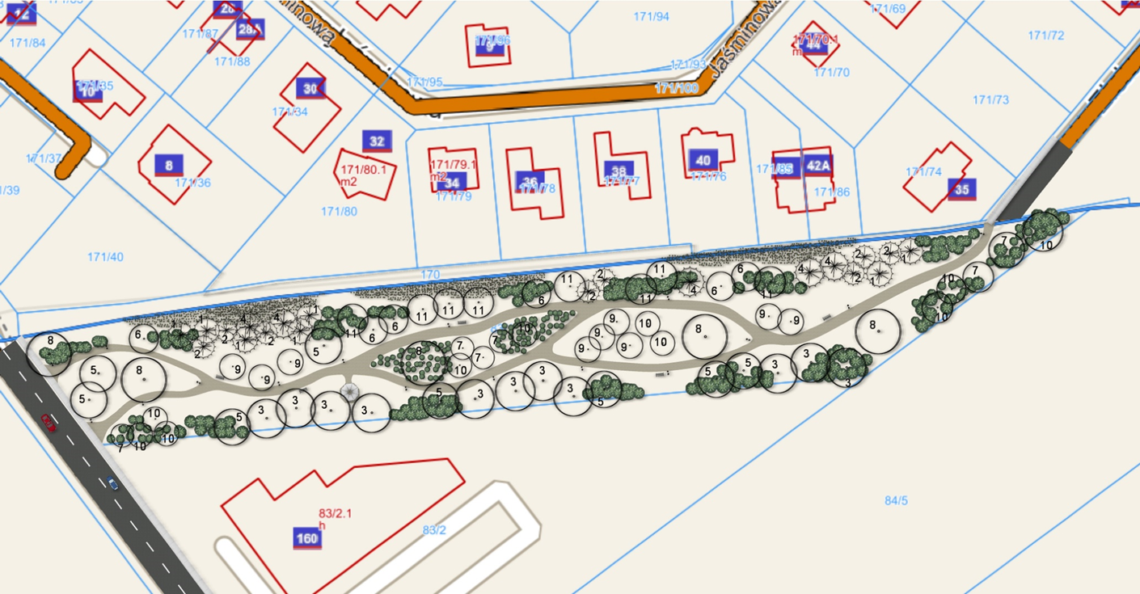
Planowane prace na rok 2025
JEŻOGRÓD

Slide 11
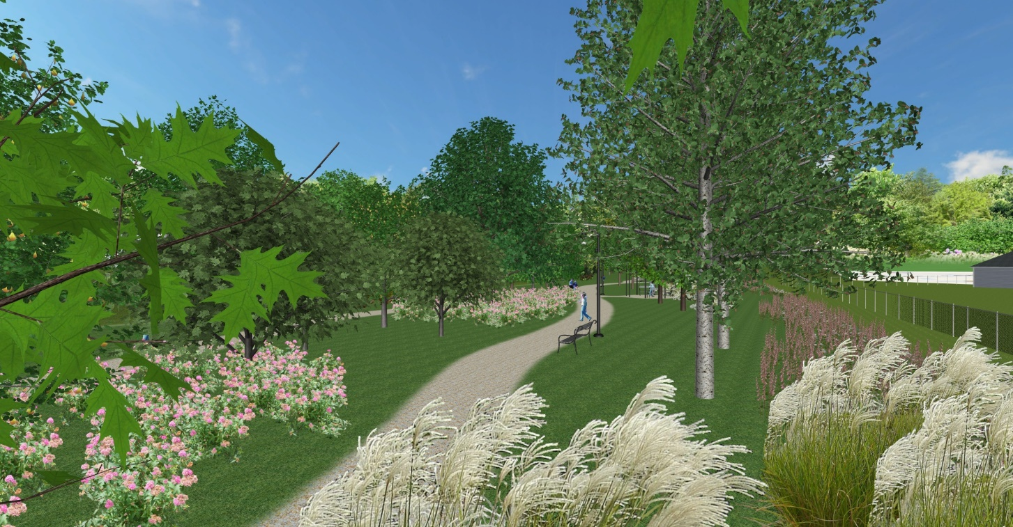
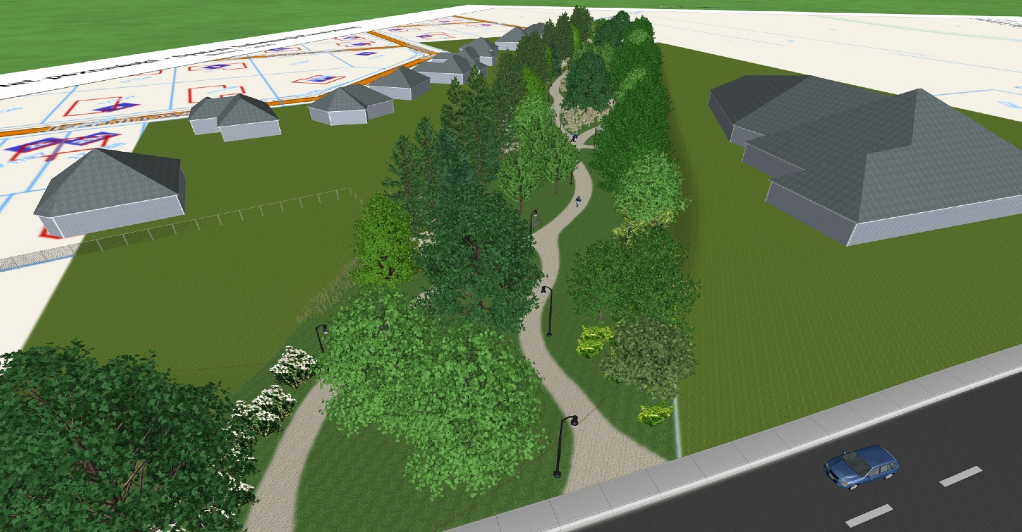
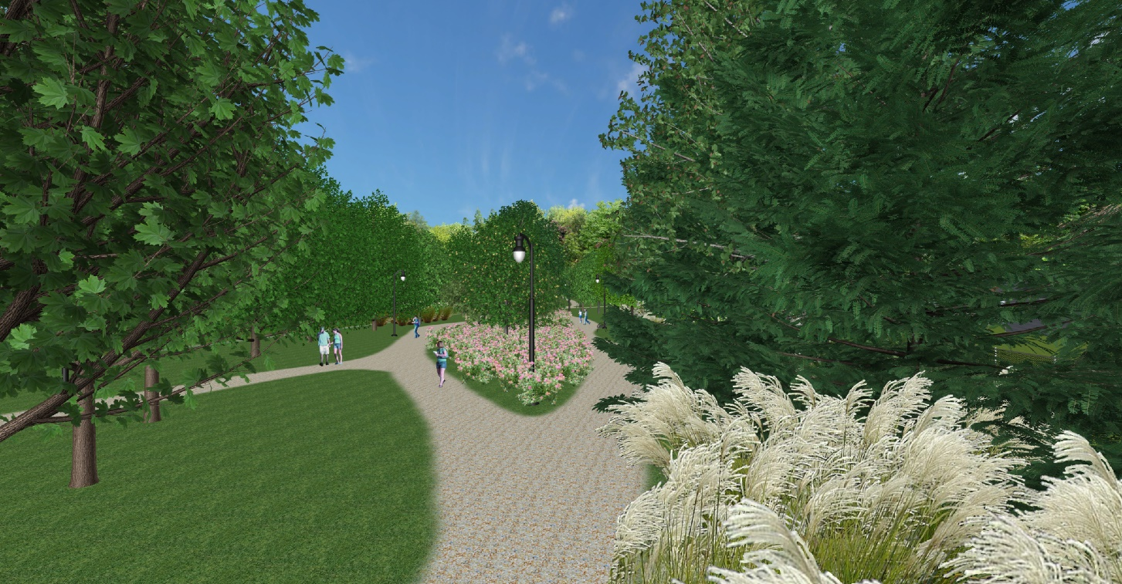

Slide 12
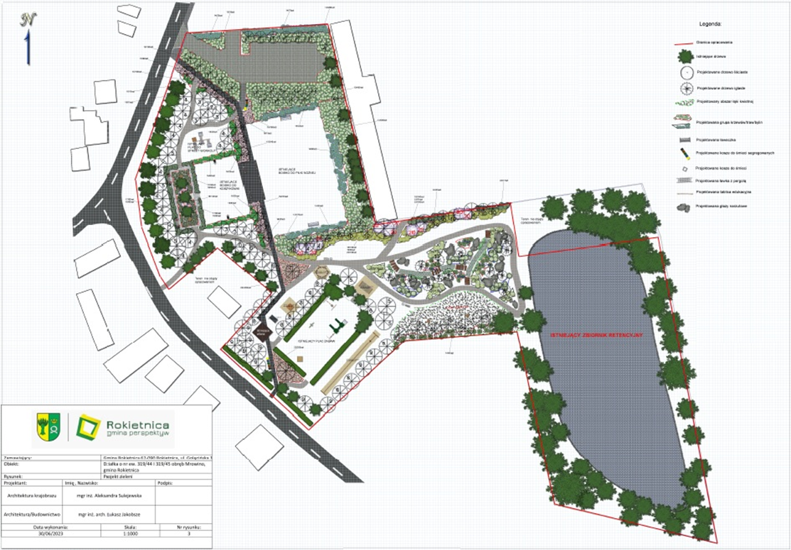
Planowane prace na rok 2025
KARAMBA

Slide 13
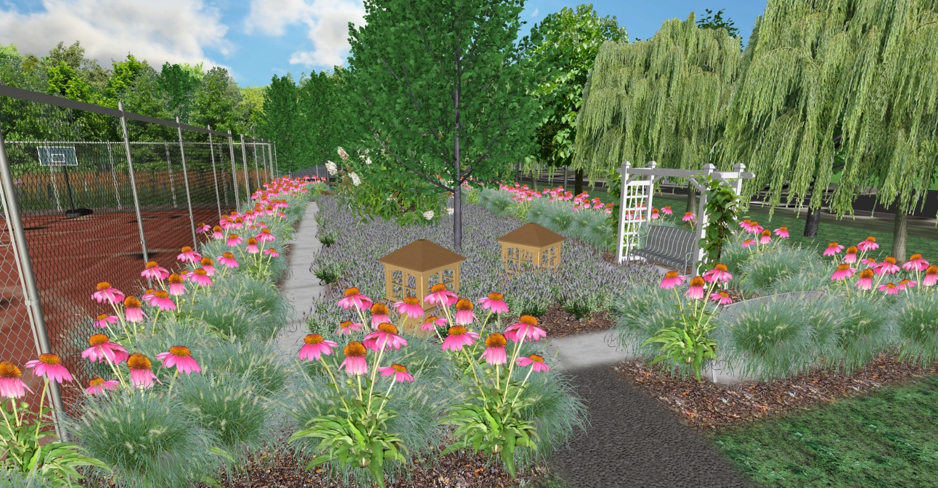
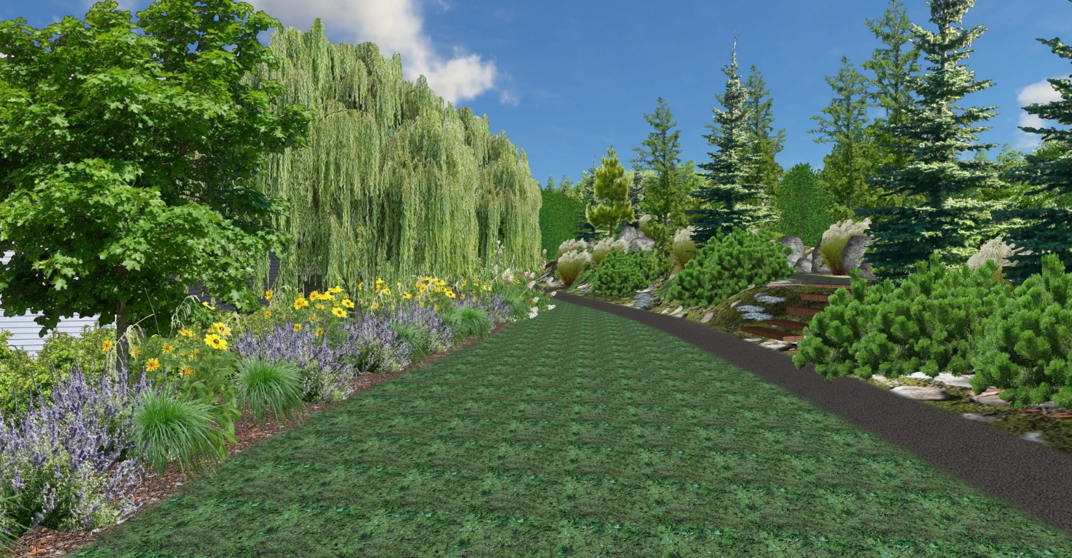

Slide 14
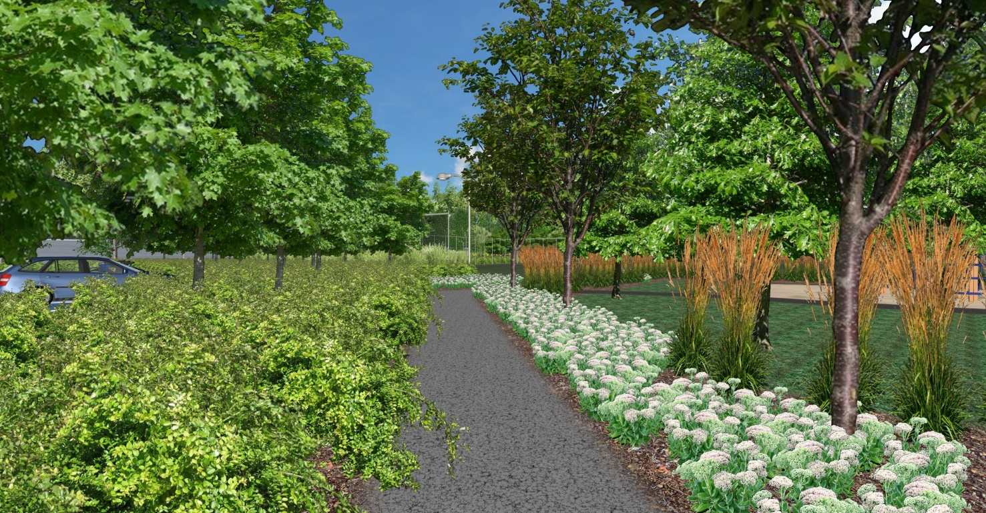
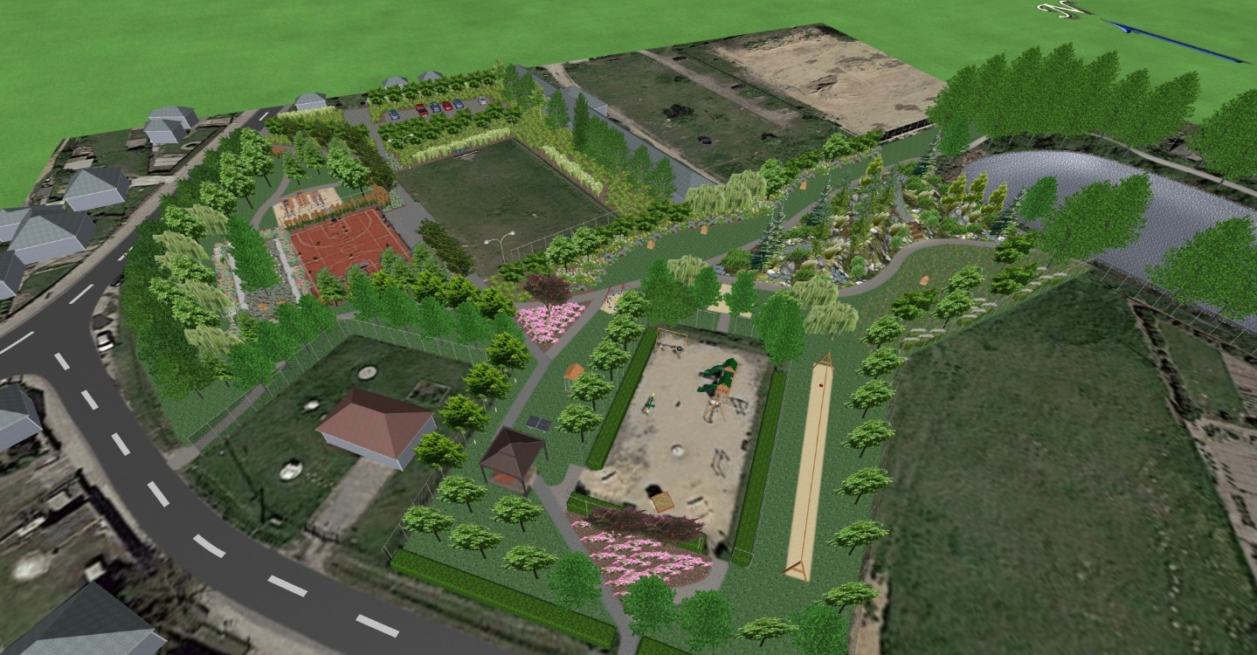
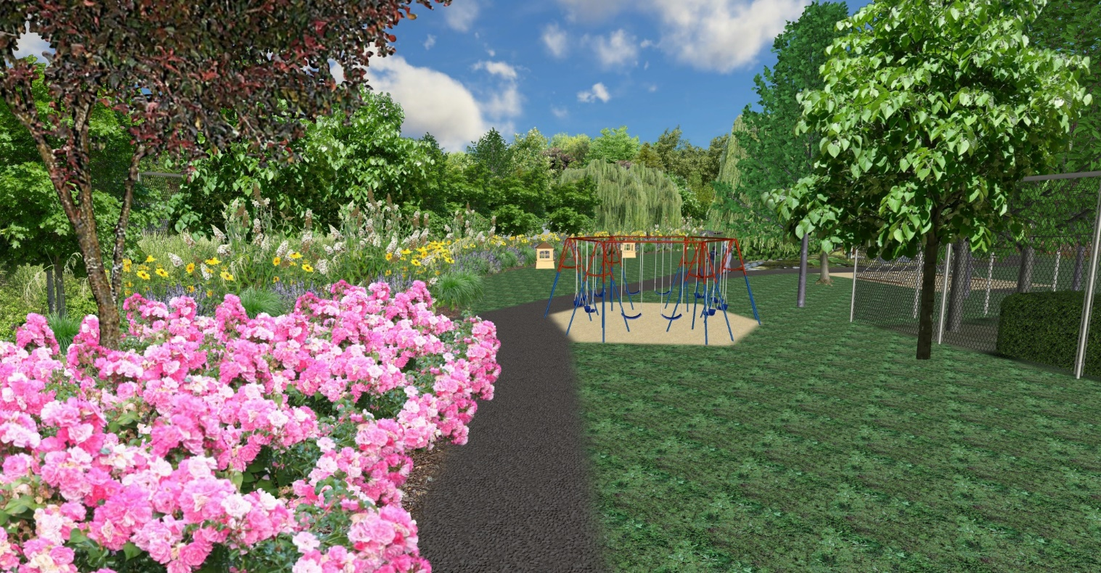

Slide 15
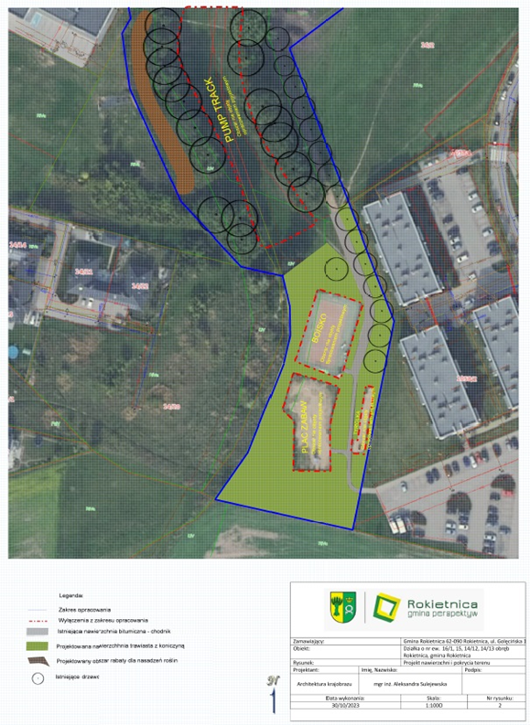
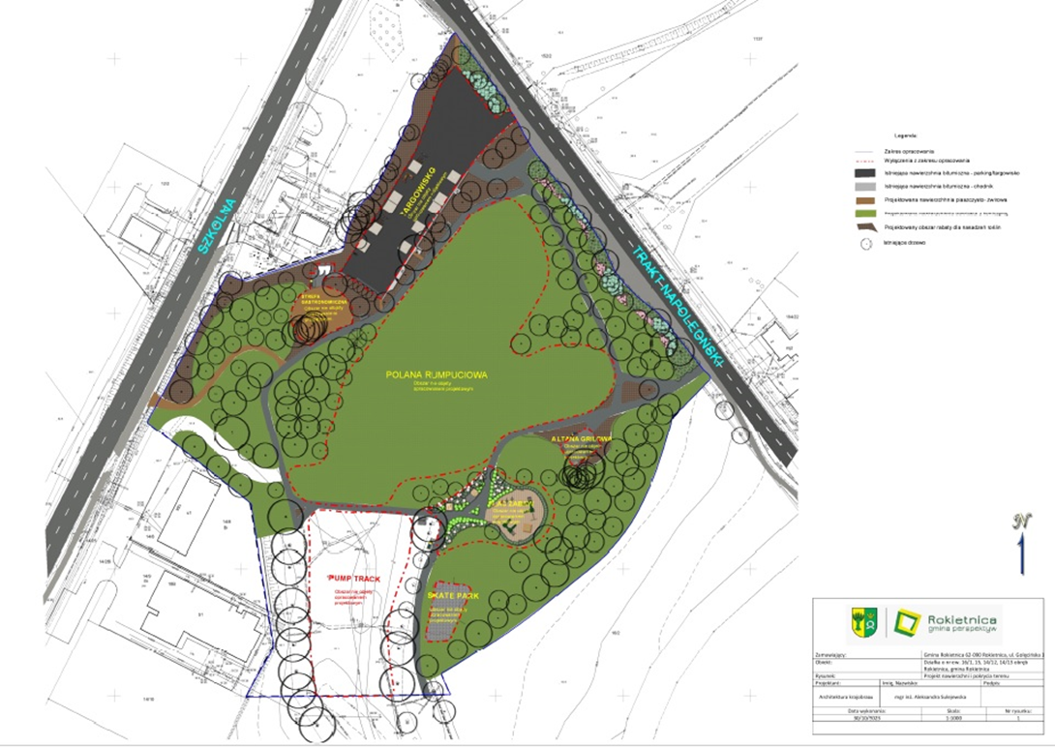
Planowane prace na rok 2025
RUMPUĆ

Slide 16
